Slide 1

XÂY DỰNG WEBSITE BÁN ĐỒ CÔNG NGHỆ
Đại học Sư phạm Kỹ thuật Hưng Yên
Khoa Công nghệ thông tin
BÁO CÁO BÀI TẬP LỚN
Sinh viên thực hiện: Đỗ Thành Tôn
Giáo viên hướng dẫn: Trần Đỗ Thu Hà

Slide 2
Nội dung báo cáo
Tổng quan về đề tài
Cơ sở lý thuyết thực hiện
Nội dung thực hiện
Kết luận

Slide 3

Lý do chọn đề tài
Giúp mọi người có thể hẹn hò với những người xung quanh
Trò truyện, video call để tìm hiểu đối phương
Tìm bạn xung quanh có chung sở thích
Cùng nhau xem video, nghe nhạc

Slide 4
Mục tiêu của đề tài
Xây dựng ứng dụng hẹn hò kết bạn MatchLove
Phát triển, tối ưu game hoạt động ổn định

Slide 5
Giới hạn và phạm vi
Phát triển phần mềm gồm các chức năng:
Đăng ký tài khoản người dùng
Đăng nhập
Cập nhật thông tin người dùng
Tìm kiếm người xung quanh
Nhắn tin, video call, nghe nhạc, xem phim chung
Đăng ảnh
Phạm vi sử dụng: Sử dụng online
Đối tượng sử dụng: 16+

Slide 6

Tìm hiểu về Android
Android là một hệ điều hành dựa trên nên tảng Linux được thiết kế dành cho các thiết bị di động có màn hình cảm ứng như điện thoại, máy tính bảng
Android được lập trình bằng java hoặc Kotlin, IDE phổ biến là Android Studio
Phiên bản Android mới nhất là Android 12

Slide 7

Tìm hiểu về Android Studio
Là công cụ lập trình android phổ biến nhất do Google phát triển dựa vào IntelliJ Jetbrain
Phiên bản hiện tại 4.1.3
SDK mới nhất: 32
Sử dụng 2 ngôn ngữ chính: Java và Kotlin

Slide 8
Nội dung thực hiện
Xác định yêu cầu hệ thống
Yêu cầu nghiệp vụ
Đối với người dung: là người sử dụng
Yêu cầu phi chức năng
Về giao diện
Giao diện đơn giản, dễ sử dụng
Menu trực quan
Về tương thích
- Tương thích với hầu hết các thiết bị từ Android 5.0 trở lên

Slide 9
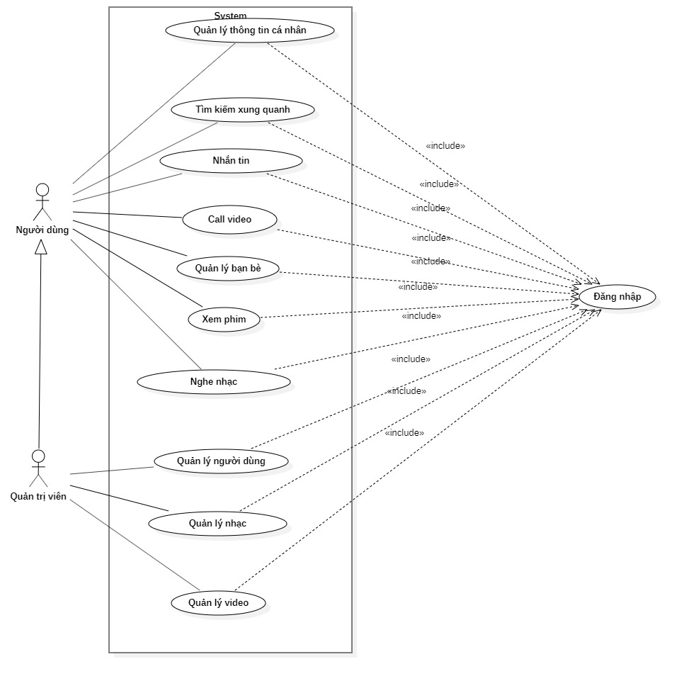
Thiết kế hệ thống
Biểu đồ usecase tổng quát

Slide 10
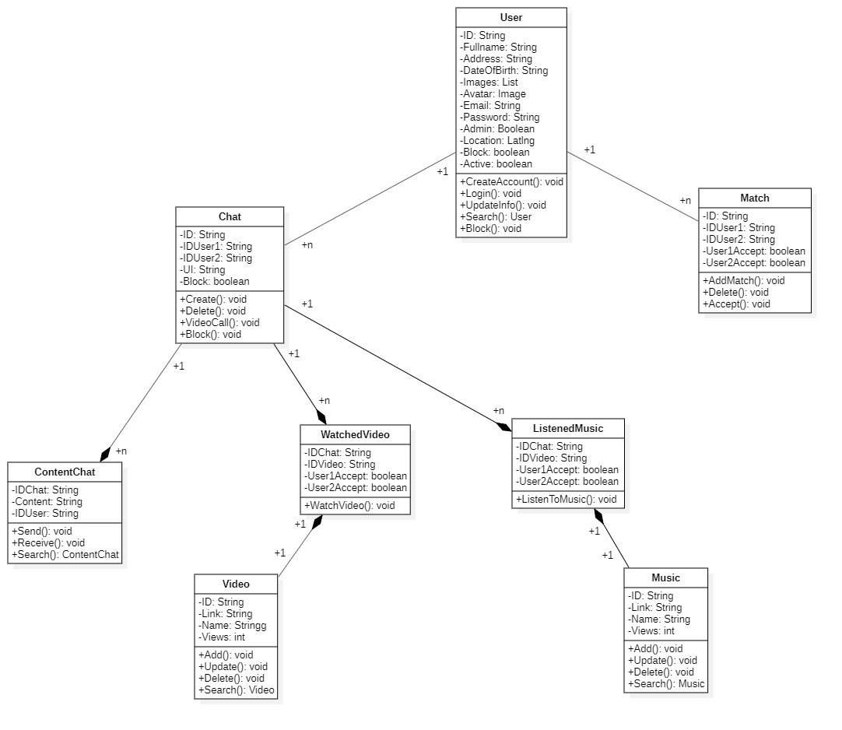
Thiết kế hệ thống
Biểu đồ lớp tổng quát

Slide 11
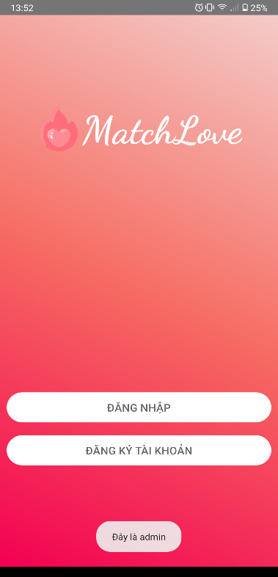
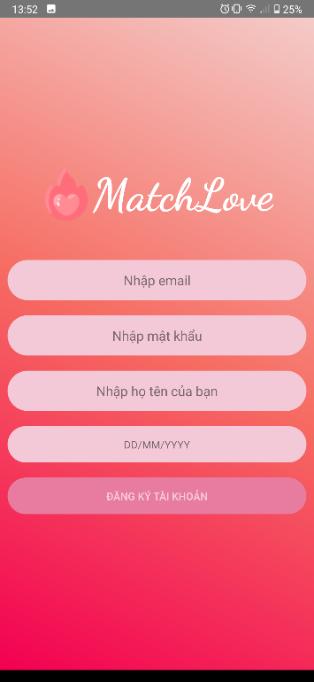
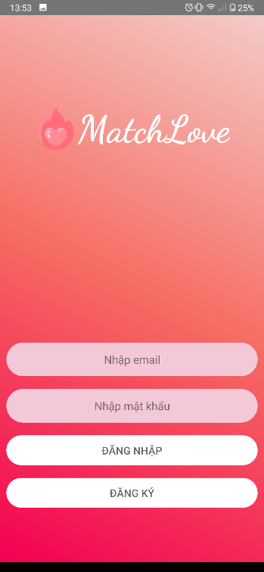
Giao diện khởi động, đăng ký, đăng nhập

Slide 12
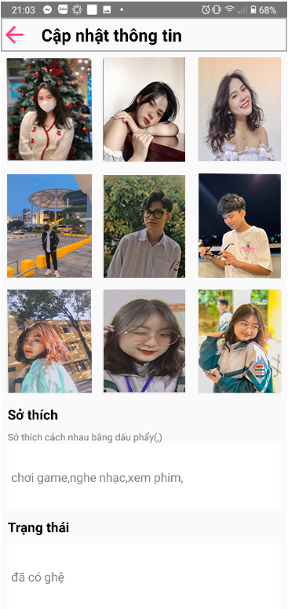
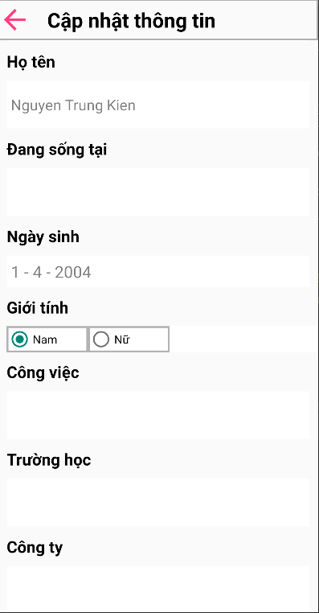
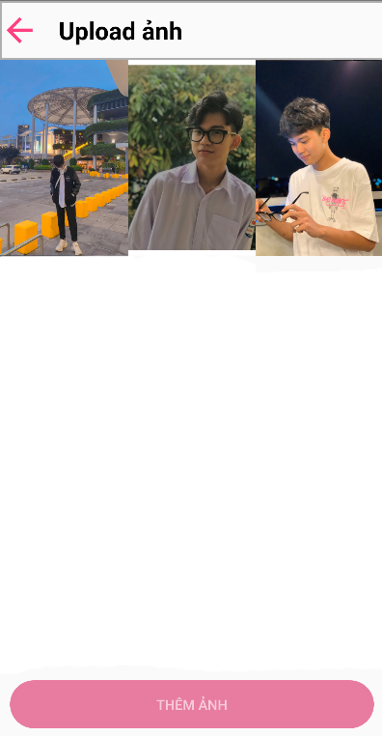
Giao diện cập nhật thông tin cá nhân

Slide 13
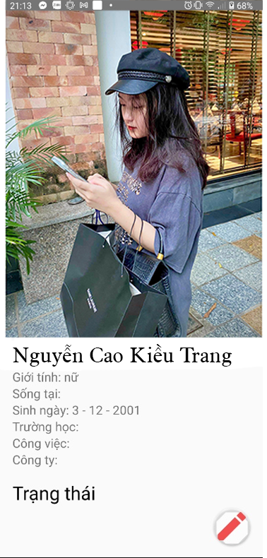
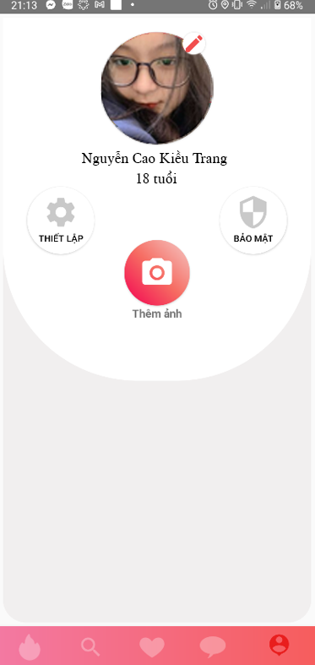
Giao diện trang cá nhân

Slide 14
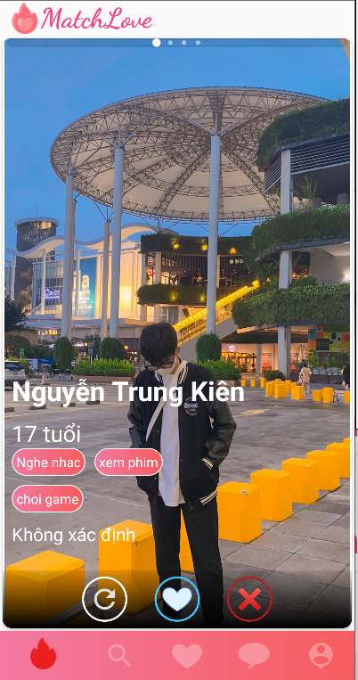
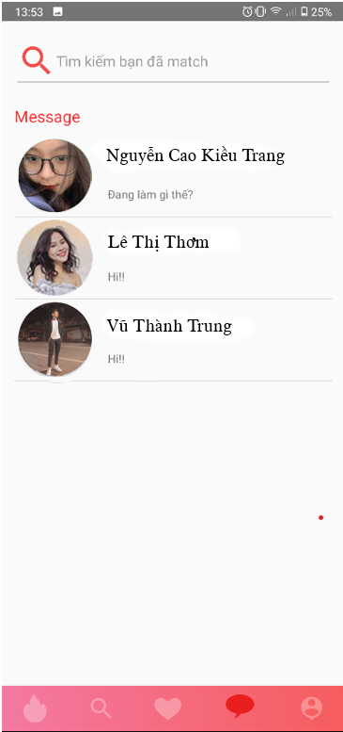
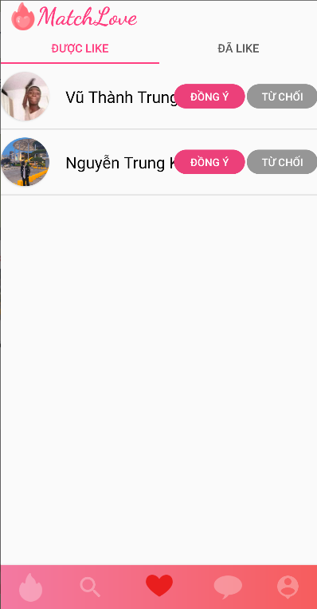
Giao diện chính

Slide 15
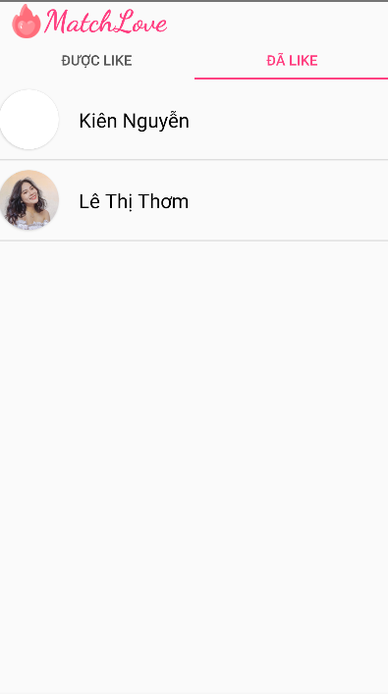
Giao diện tương hợp

Slide 16
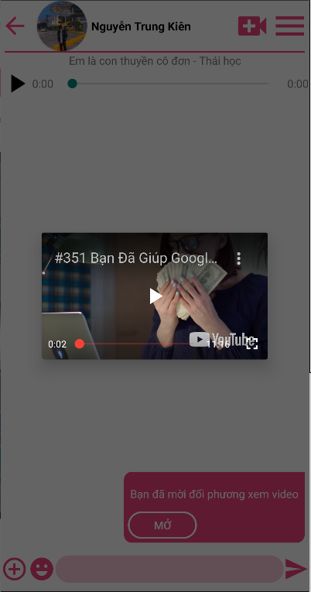
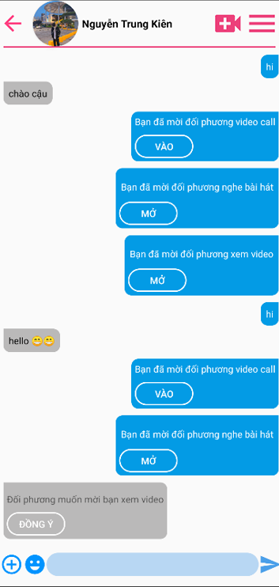
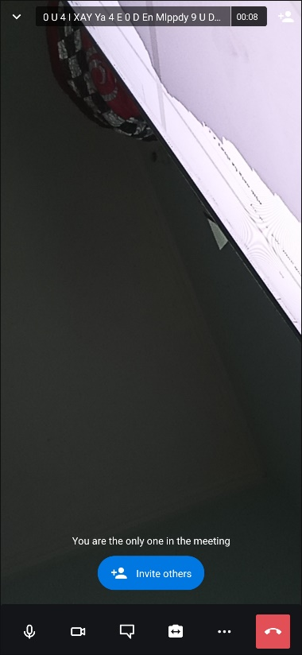
Giao diện trò chuyện

Slide 17
KẾT LUẬN
KẾT QUẢ ĐẠT ĐƯỢC
HẠN CHẾ VÀ PHÁT TRIỂN
Thực hiện được những công việc cơ bản trong lập trình Android như: sử dụng thành thạo các điều khiển, sử dụng tương đối các chức năng của Firebase.
Thực hiện tương đối nghiệp vụ bài toán:
Quản lý User(thêm, sửa, xóa, tìm kiếm)
Quản lý tương hợp(thêm, xóa, tìm kiếm)
Nhắn tin, video call
Hạn chế
Giao diện vẫn còn chưa được đẹp mắt
Chưa tối ưu trên một số thiết bị
Đôi khi bị crash ứng dụng
Hướng phát triển
Xây dựng ứng dụng với các tính năng phong phú hơn
Xây dựng server để request dữ liệu nhanh hơn

Slide 18
Lời cảm ơn
Xin cảm ơn các bạn và thầy cô đã dành thời gian nghe em trình bày
Thân ái =)))

